Slide 1
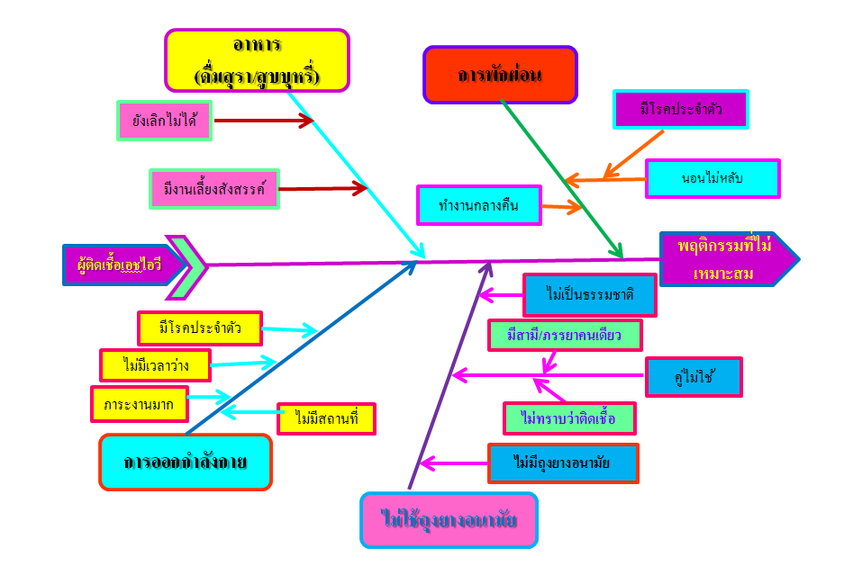
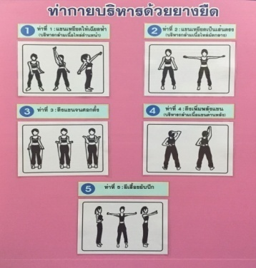
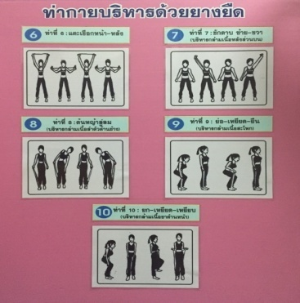
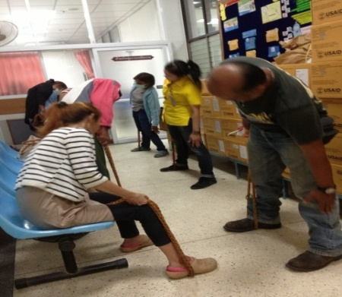
การปรับเปลี่ยนพฤติกรรมผู้ใช้บริการที่ติดเชื้อเอชไอวี
งานให้คำปรึกษา โรงพยาบาลหาดใหญ่
สุภาพ ศิริบุญ; งานให้คำปรึกษา; กลุ่มการพยาบาล;โทร 0615549663; suphap_si@hotmail.com
ที่มาของปัญหา
Improvement Highlight
เป้าหมาย
จำนวนผู้ใช้บริการที่ติดเชื้อเอชไอวีที่มารับบริการในหน่วยงานมีการปรับเปลี่ยนพฤติกรรมที่เหมาะสมมากกว่าร้อยละ80
แนวทางการพัฒนา
1ให้คำแนะนำการปฏิบัติตัว
- อาหาร
ควรกินอาหารสะอาดและครบ5หมู่(โปรตีน ไขมัน คาร์โบไฮเดรท วิตามิน เกลือแร่)
งดการกินอาหารปรุงไม่สุก เครื่องดื่มแอลกอฮอล์ อาหารรสจัด ของหมักดอง
เพิ่มการกินอาหารที่มีเส้นใย ช่วยในการขับถ่ายและทำลายพิษเช่นผัก ผลไม้
ดื่มน้ำอย่างน้อยวันละ 6-8 แก้ว
การพักผ่อนนอนหลับอย่างน้อย 8ชั่วโมงต่อวัน
การออกกำลังกายควรออกกำลังกายวันละ30-45นาทีอย่างน้อย3-4วันต่อสัปดาห์
-การมีเพศสัมพันธ์ควรสวมถุงยางอนามัยทุกครั้ง
-การดูแลด้านจิตใจเรียนรู้ที่จะเผชิญหน้ากับความจริงพยายามปรับเปลี่ยนพฤติกรรมไปในทางที่ดี
2 สอนสาธิตการออกกำลังกายด้วยยางยืดในกลุ่มผู้รับบริการที่มารับการปรึกษาเรื่องยาต้านไวรัสในกรณีที่นั่งรถเข็นให้ออกกำลังกายในท่าที่เหมาะสม
3 แจกแผ่นพับการออกกำลังกายด้วยยางยืด
4 ติดรูปท่าออกกำลังกายด้วยยางยืด10ท่าไว้ที่หน้าหน่วยงาน
ผู้ใช้บริการที่ติดเชื้อเอชไอวีมารับการปรึกษาเรื่องยาต้านไวรัสตั้งแต่เดือน สิงหาคม 2558 – 31 มิถุนายน 2559
จำนวน 181 รายได้ออกกำลังกายด้วยยางยืด 181 ราย = 100%
คำสำคัญ
HIV / AIDS , การปรับเปลี่ยนพฤติกรรม
กิตติกรรมประกาศ
ขอขอบคุณ นพ.กุลเดช เตชะนภารักษ์ ผู้อำนวยการโรงพยาบาล และพว.ละมูล บุรณศิริ หัวหน้าพยาบาล โรงพยาบาลหาดใหญ่

Slide 2
อาหาร
(ดื่มสุรา/สูบบุหรี่)
การพักผ่อน
ยังเลิกไม่ได้
มีโรคประจำตัว
มีงานเลี้ยงสังสรรค์
นอนไม่หลับ
ทำงานกลางคืน
ผู้ติดเชื้อเอชไอวี
พฤติกรรมที่ไม่เหมาะสม
มีโรคประจำตัว
ไม่เป็นธรรมชาติ
ไม่มีเวลาว่าง
มีสามี/ภรรยาคนเดียว
ภาระงานมาก
คู่ไม่ใช้
ไม่มีสถานที่
ไม่ทราบว่าติดเชื้อ
การออกกำลังกาย
ไม่มีถุงยางอนามัย
ไม่ใช้ถุงยางอนามัย

